Slide 1
手机点餐APP
——基于Arkts+express的点餐APP
2024.6.2

Slide 2
系统功能与特色
点餐使用优惠券
历史订单查询
积分兑换优惠券
支持用户登录
问题反馈
点餐列表查询
再来一单

Slide 3
开发技术

Slide 4

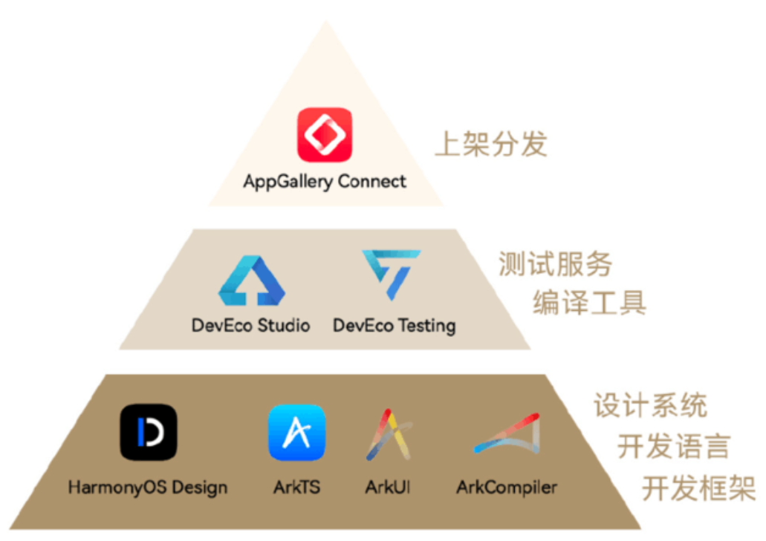
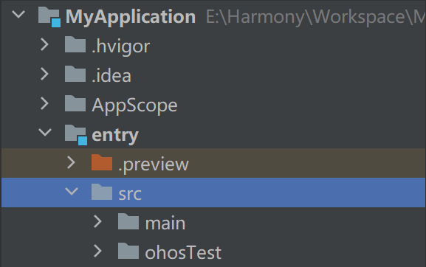
HarmonyOS应用开发语言，它在保持TypeScript（简称TS）基本语法风格。
ArkTS在TypeScript的基础上扩展了声明式UI、状态管理等相应的能力。
1.Arkts
ArkTS结合了应用开发和运行的需求，持续演进，包括引入分布式开发范式、并行和并发能力增强等特性。

Slide 5

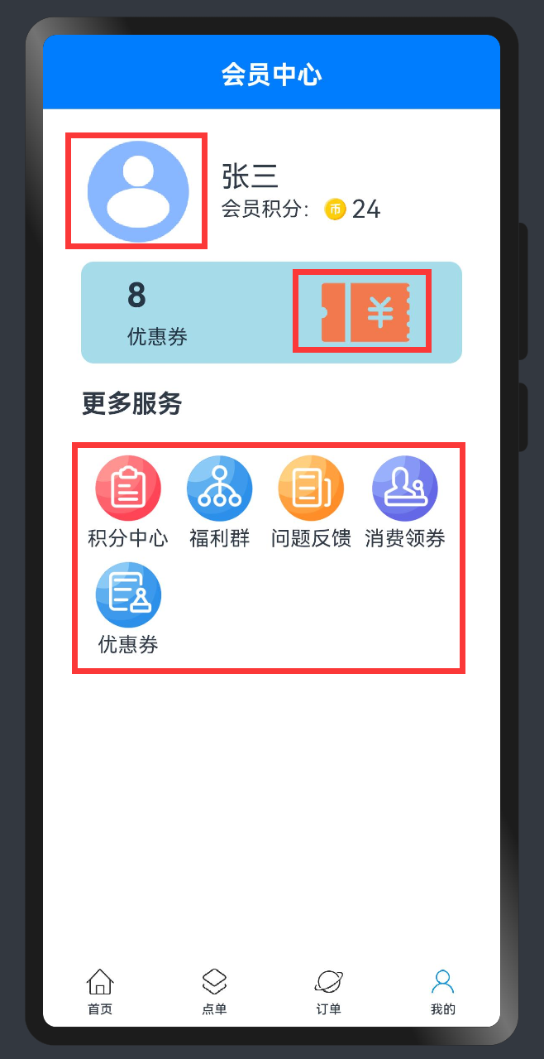
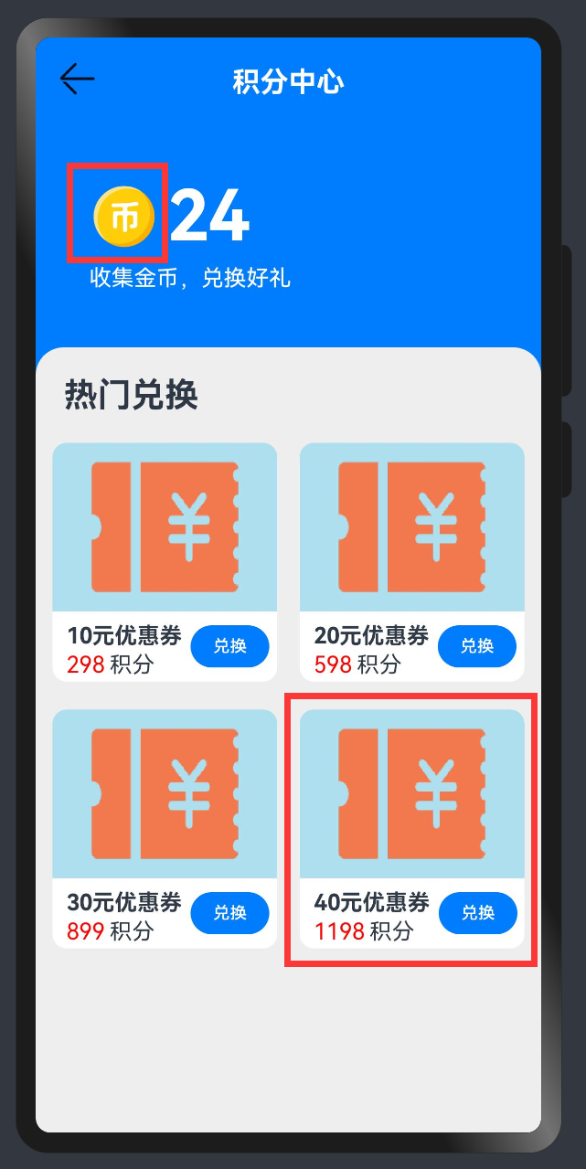
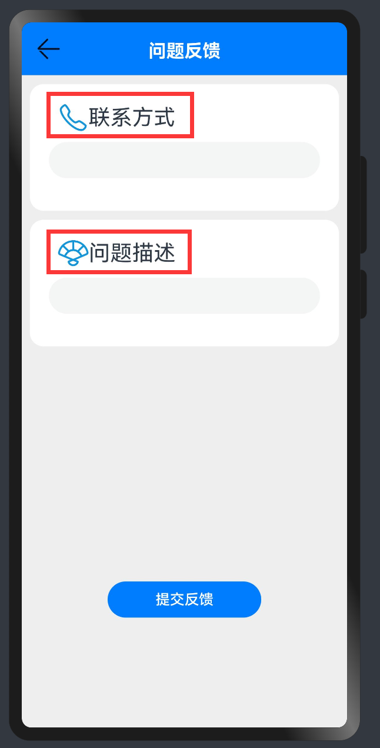
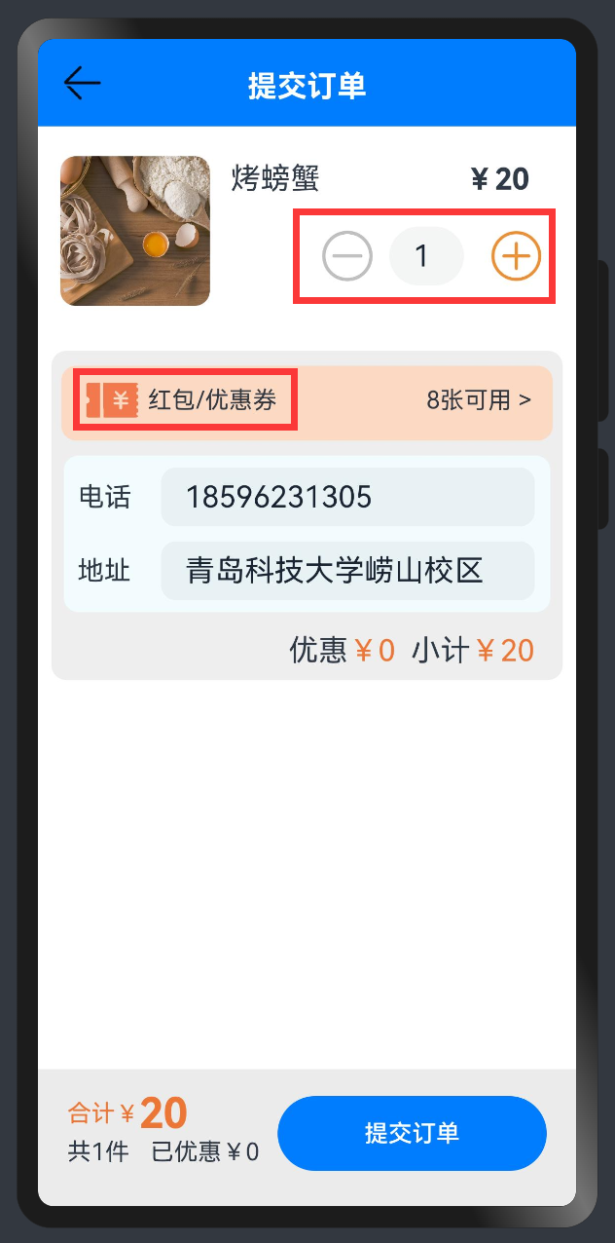
2.iconfont
概念：Iconfont是阿里巴巴的矢量图标库，它允许用户访问和使用大量的图标资源。
Iconfont提供了数以千计的矢量图标，这些图标涵盖各种分类和主题，无论是通用图标还是特定领域的图标，用户都能在这里找到。平台提供多种格式的图标下载，如SVG、TTF、EOT、WOFF、WOFF2等，方便用户在不同平台和设备上使用。

Slide 6
功能概述

Slide 7
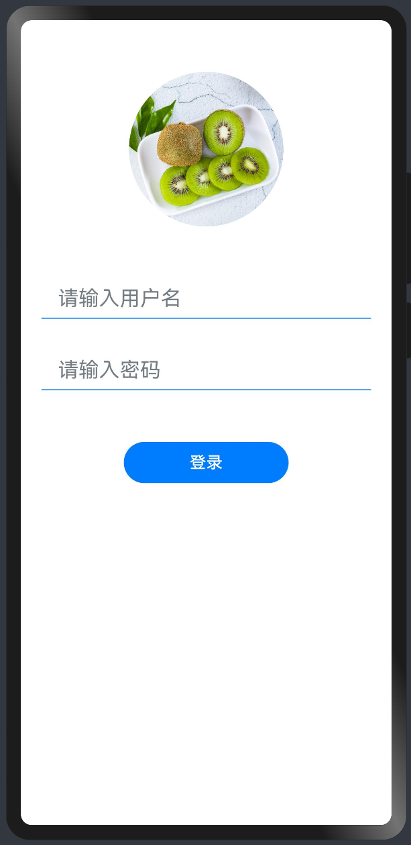
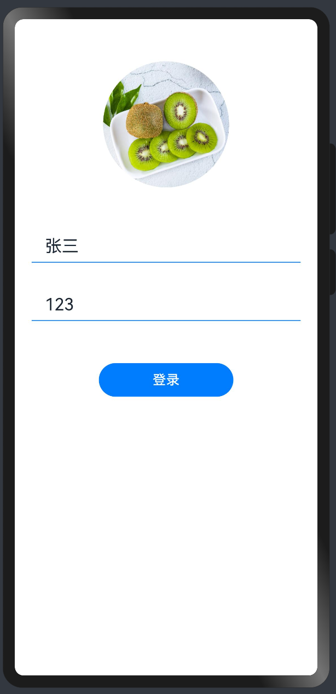
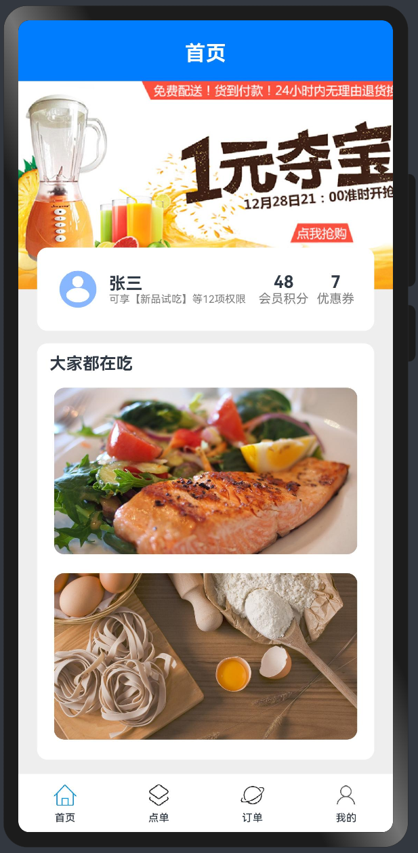
登录界面实现登录功能
未输入时提示输入用户名和密码
账号或密码错误提示账号或密码错误
1.登录
登录成功后跳转到APP首页

Slide 8
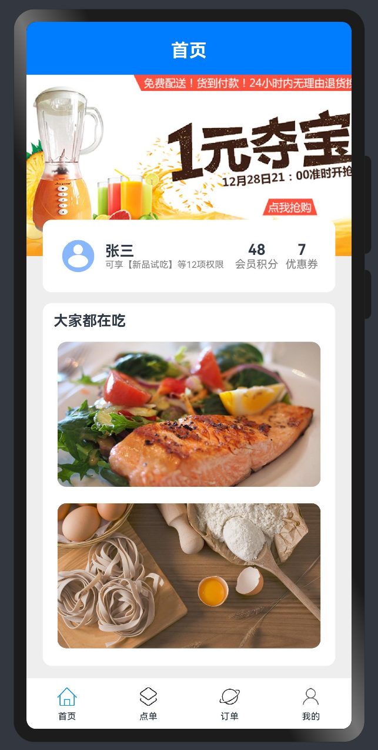
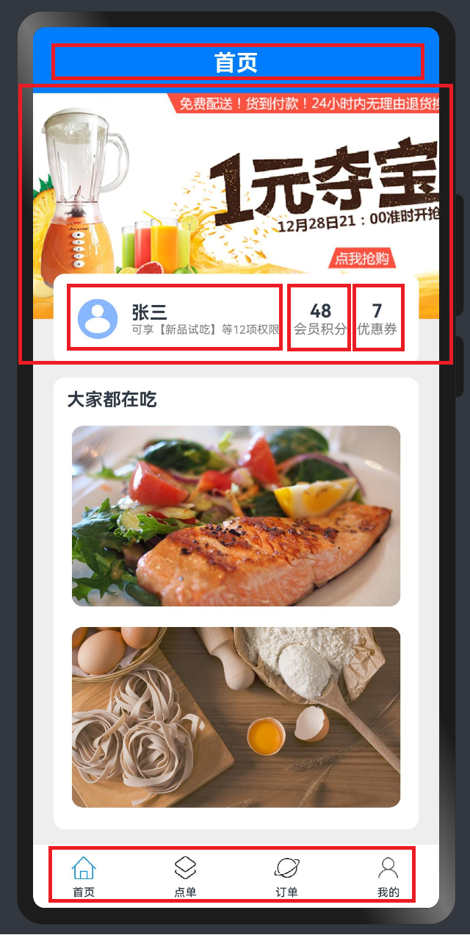
首页顶部为自定义组件titleBar
首页设计了轮播图(swiper组件)美化
登录时跳转页面传输uid，查询数据库实现展示用户信息(用户名、会员积分、优惠券等)
下方自定义组件实现tableBar
2.首页
首页轮播图美观，用户信息简要全面，下菜单栏方便跳转

Slide 9
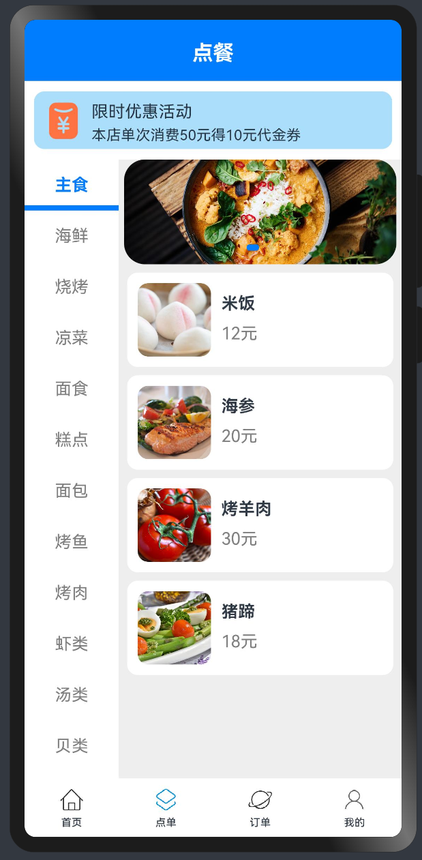
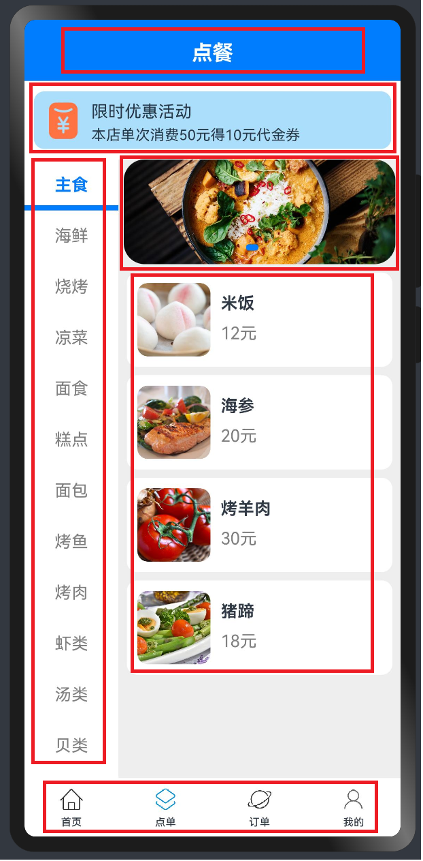
点单顶部为自定义组件titleBar
点单设计了轮播图(swiper组件)美化
上方设计优惠活动，点击进入可以根据消费情况领取优惠券
左侧分类栏分类清晰明了
右侧菜品展示美观、点菜便捷
下方自定义组件实现tableBar
3.点单
点单轮播图美观，点菜分类明确，点餐方便快捷

Slide 10

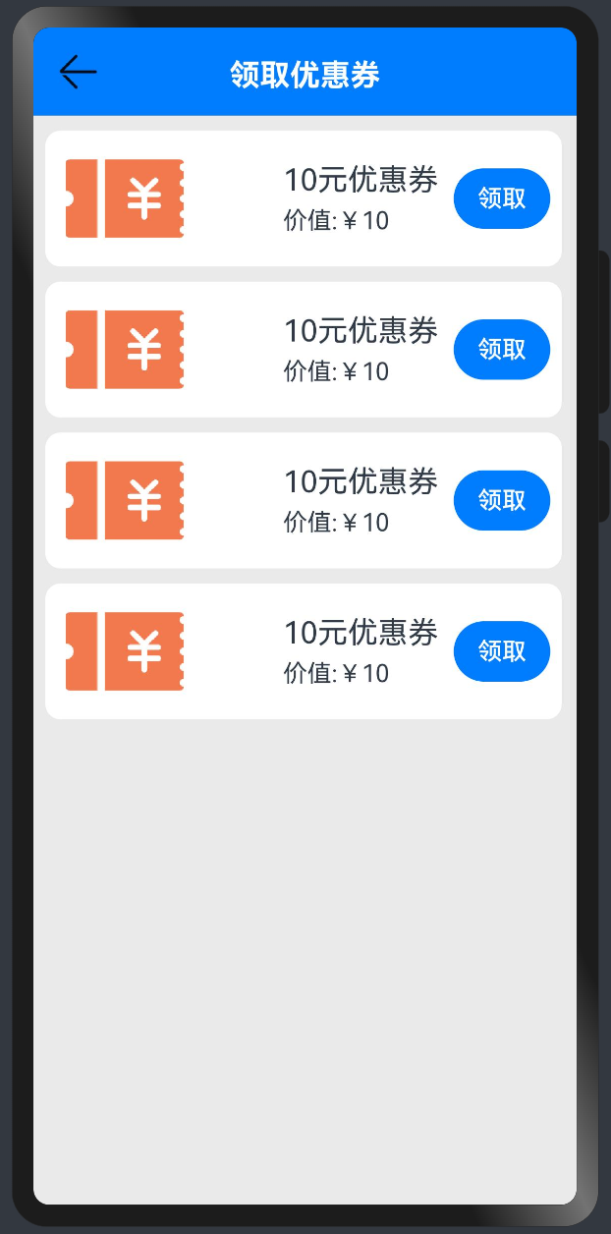
点击“优惠活动”会进入领取优惠券界面
每下超过50元的单可以领取10元优惠券
点击领取后优惠券会进入到账户中
4.优惠活动
优惠活动吸引顾客下单

Slide 11
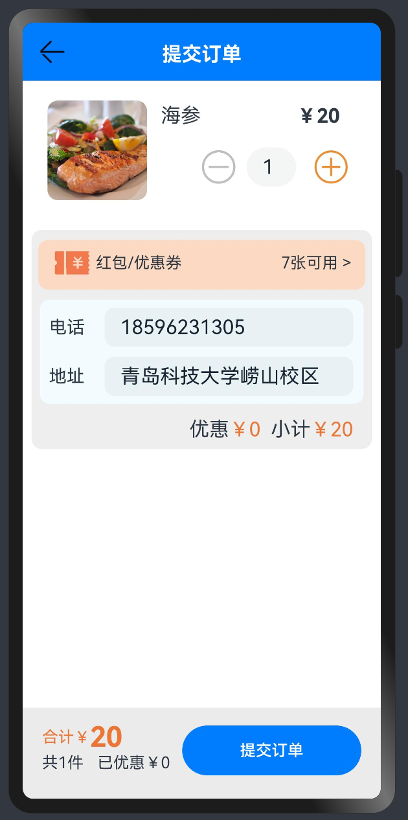
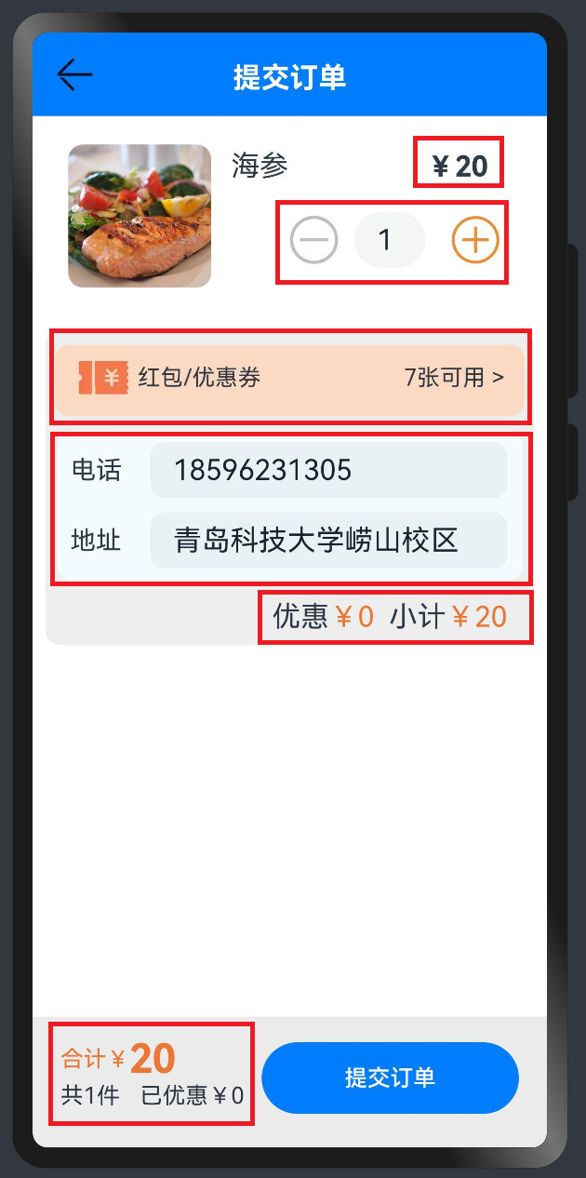
顶部显示菜品名称和菜品单价
点击加减按钮可以调整下单数量，也可以直接输入下单数量
下单数量输入框进行了输入类型检查，只能输入数字，而且最少下单数量为1
点击“红包/优惠券”可以选择使用优惠券
输入栏可以输入下单信息
优惠显示优惠值，优惠值取min(订单价格，优惠券),更符合逻辑。
5.提交订单
提交订单界面简介明了，功能全面

Slide 12
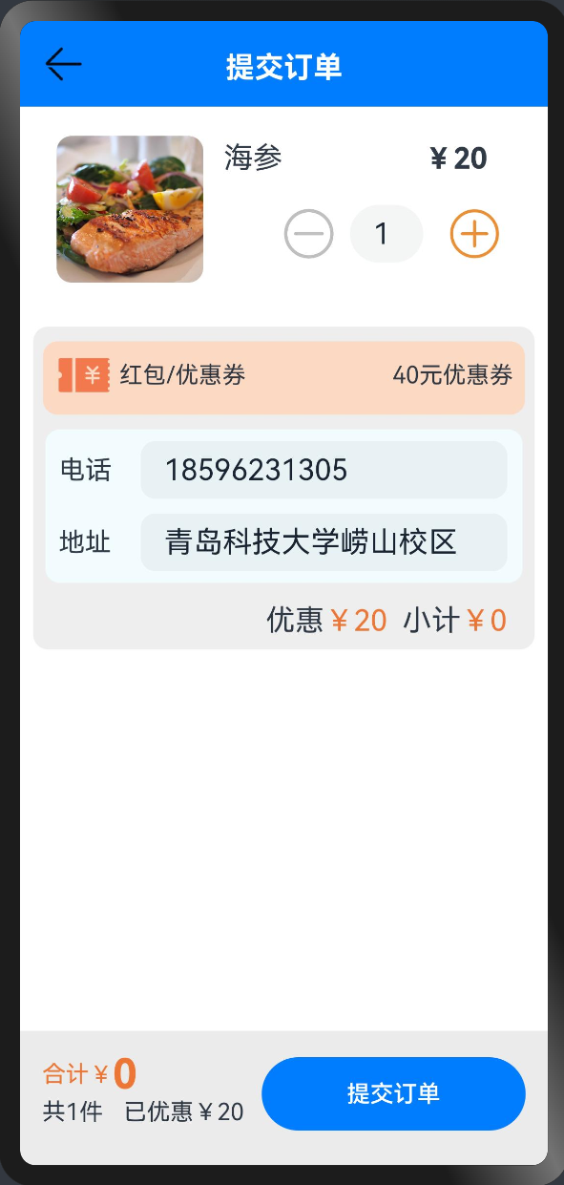
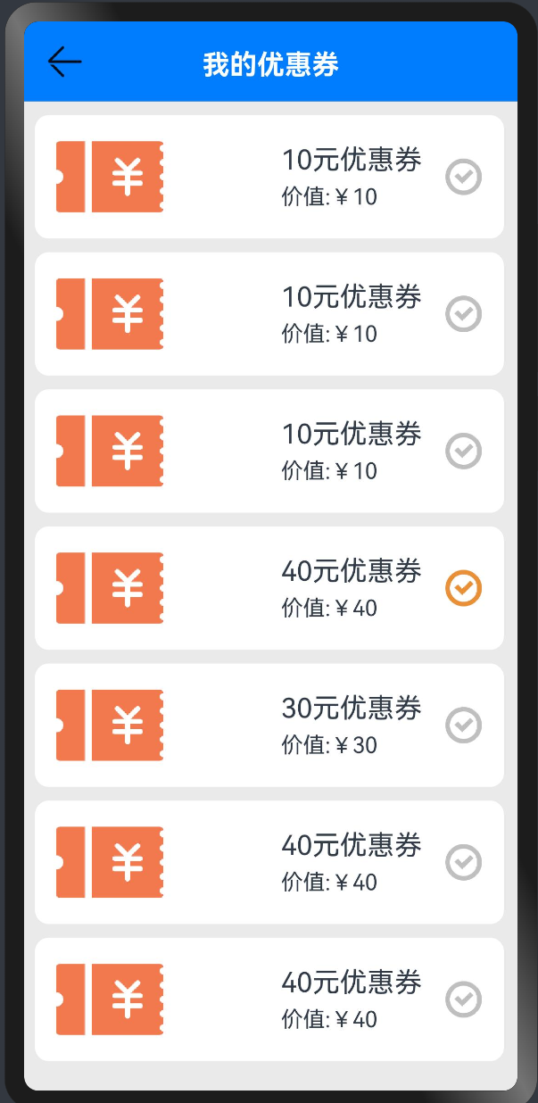
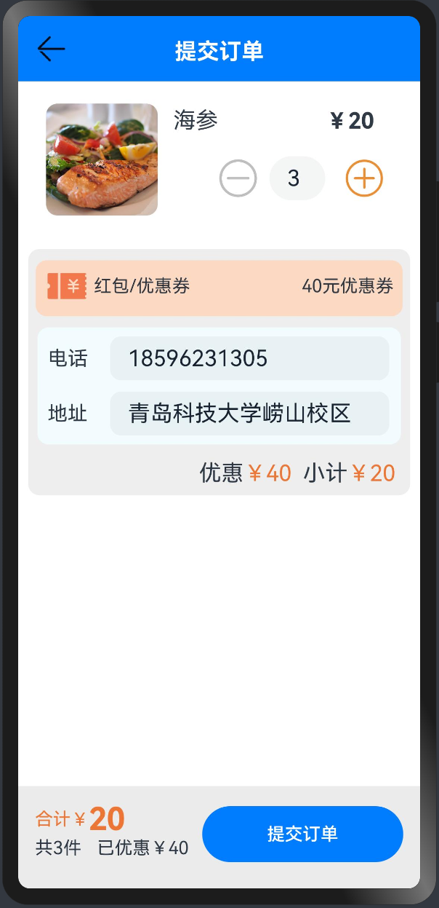
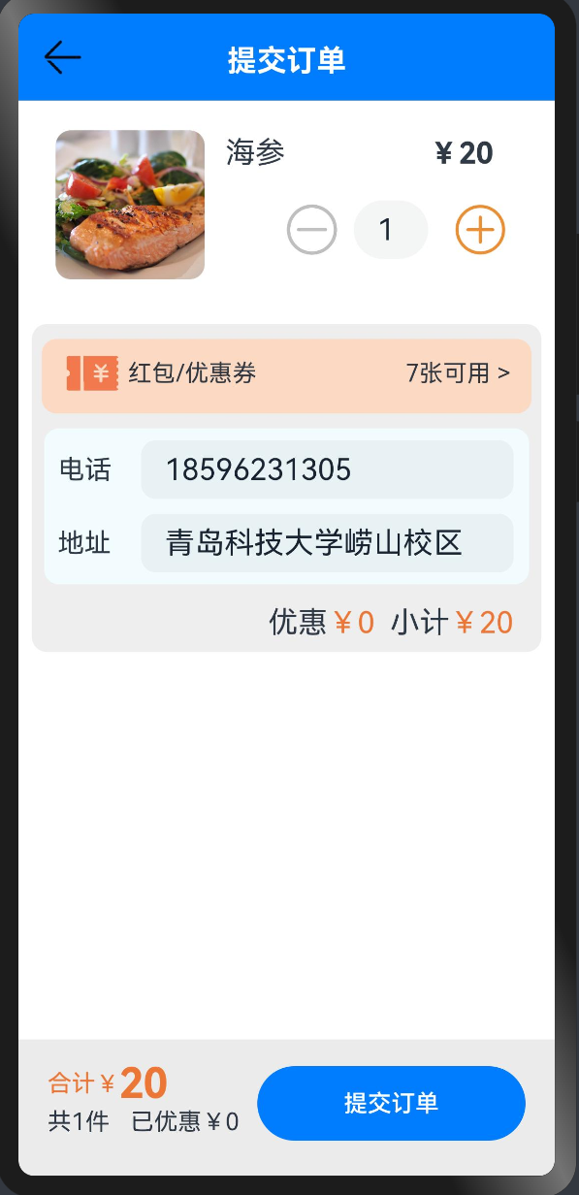
使用40元优惠券后“提交订单”界面显示使用了40元优惠券。
优回值并不是优惠券值40，而是实际优惠值20，这里做了处理。
如果增加订单数量为3，这里的实际优惠值则为40元，合计20元。
若不使用优惠券，则显示用户拥有的优惠券的数量。
5.提交订单
提交订单逻辑清晰

Slide 13
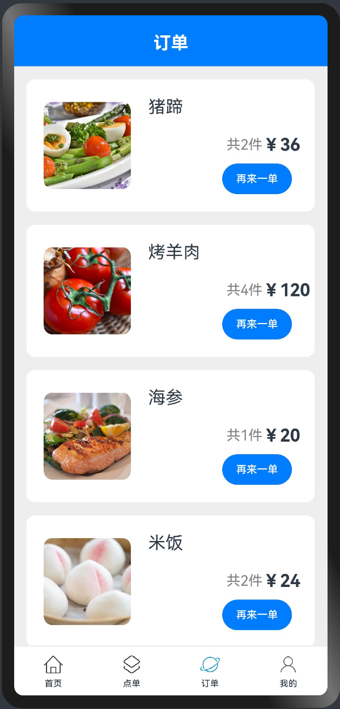
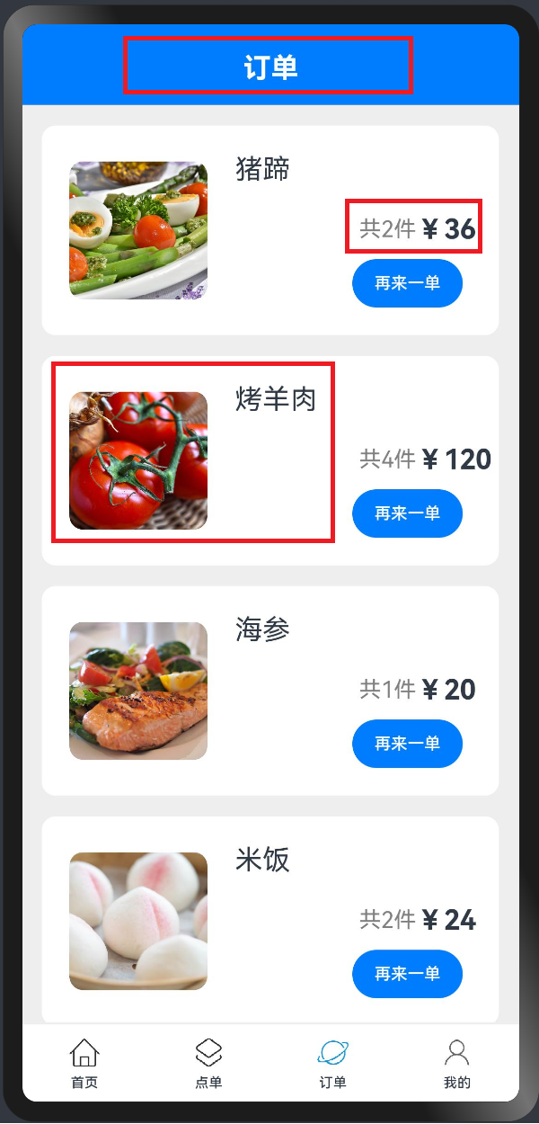
订单界面显示历史订单
历史订单内容包括菜品照片、菜品名称、菜品价格、订单数量等
再来一单功能可以跳转到相应的点餐界面
6.订单
提交订单逻辑清晰

Slide 14
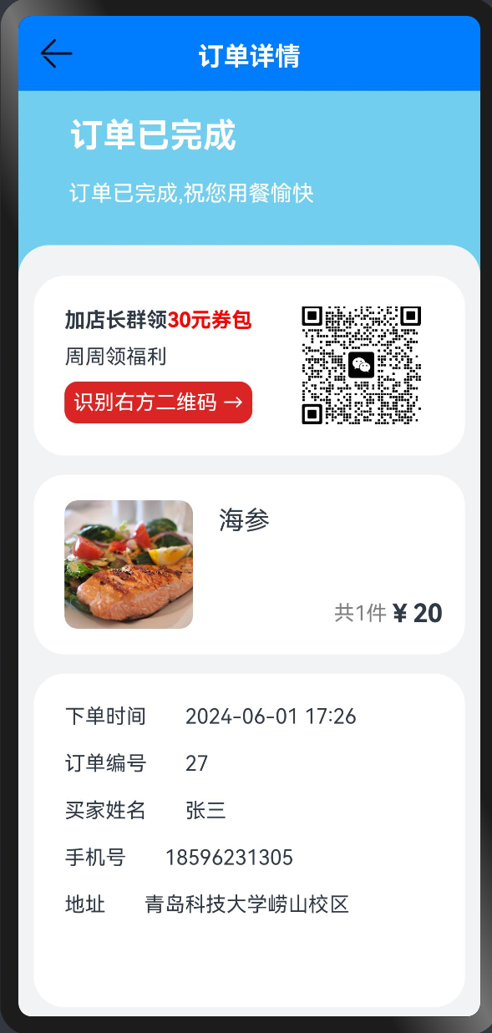
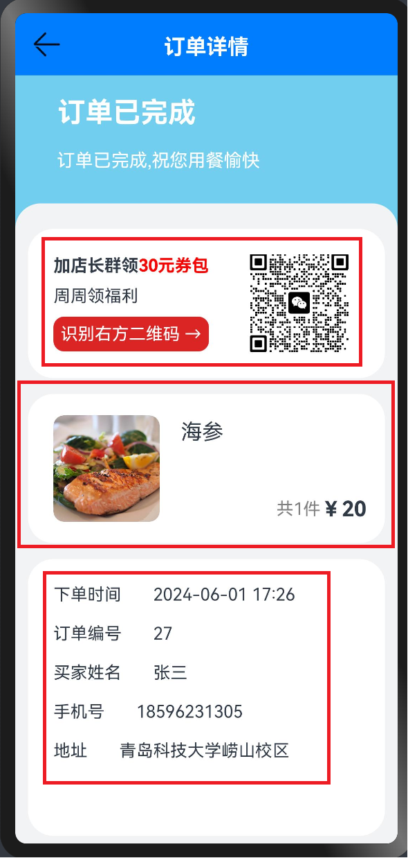
订单详情界面显示历史订单详情
详情信息包括下单时间、订单编号、买家姓名、手机号、地址等
订单详情界面有福利群二维码
6.订单详情
订单详情展示订单的详细内容

Slide 15
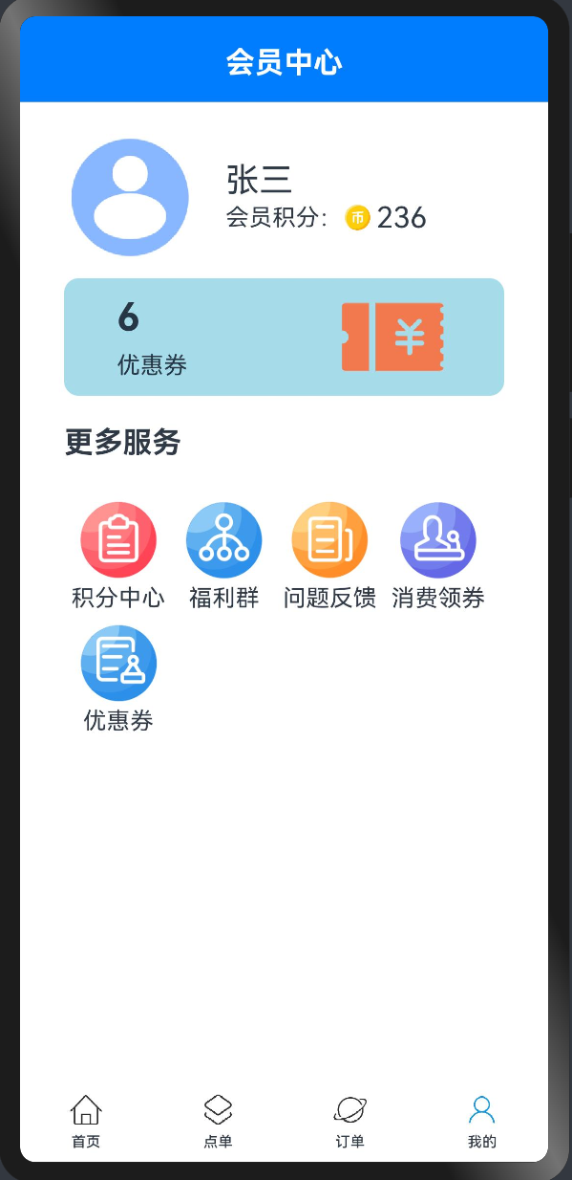
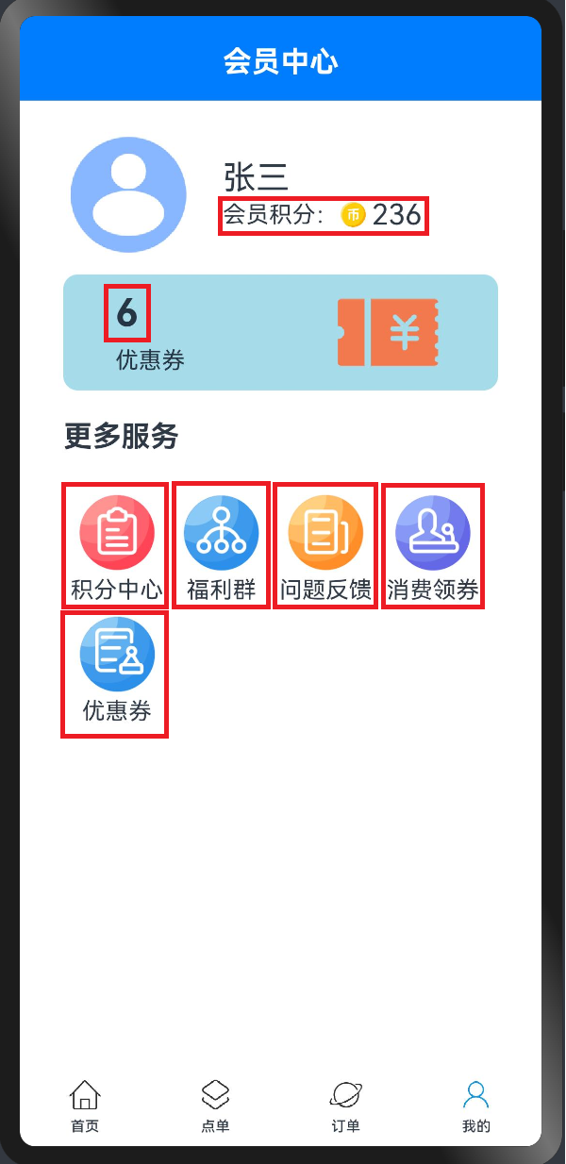
会员消费可以获得会员积分，积分可以兑换优惠券
会员中心可以查询拥有优惠券数量，点击进入后可以查看拥有优惠券详情
积分中心可以兑换优惠券
福利群可以加入福利群
问题反馈可以向官方提交反馈
消费领券可以根据消费领取优惠券
6.会员中心
会员中心可以进行福利兑换等操作

Slide 16
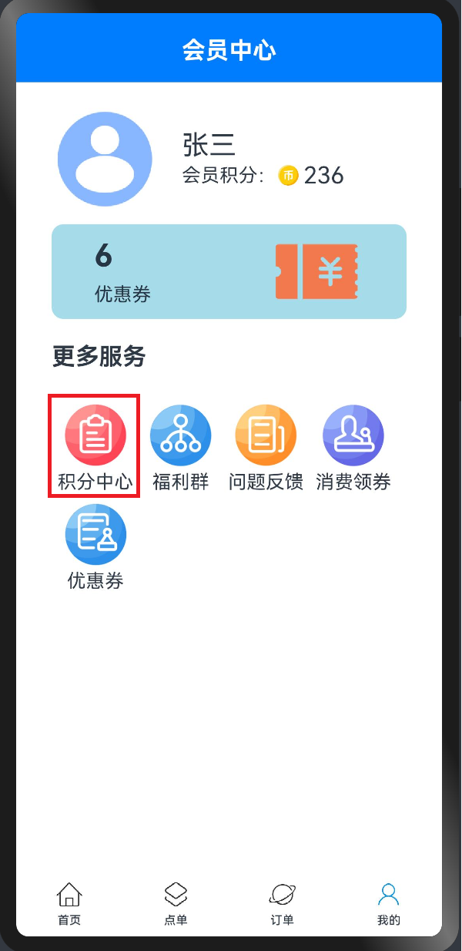
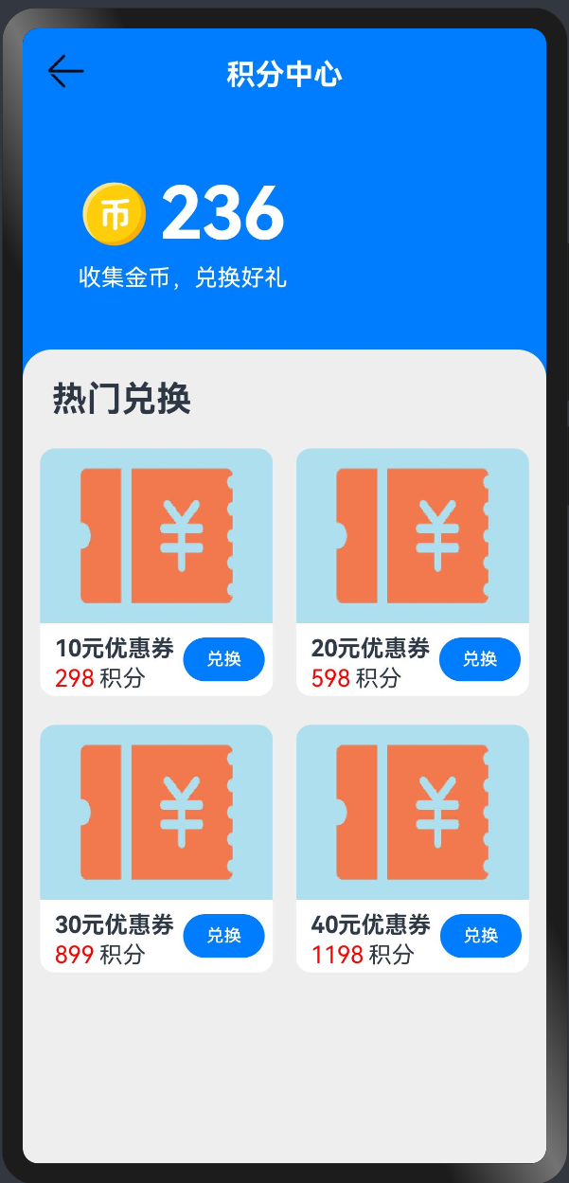
积分中心上方显示会员积分值
热门兑换可以兑换相应的优惠券，如果积分不足会提示积分不足
兑换成功用户账户中会获得相应的优惠券，并且扣除相应的会员积分
7.积分中心
积分中心可以兑换优惠券

Slide 17
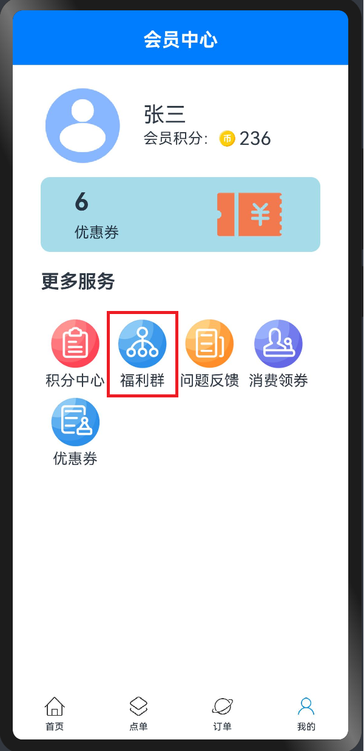
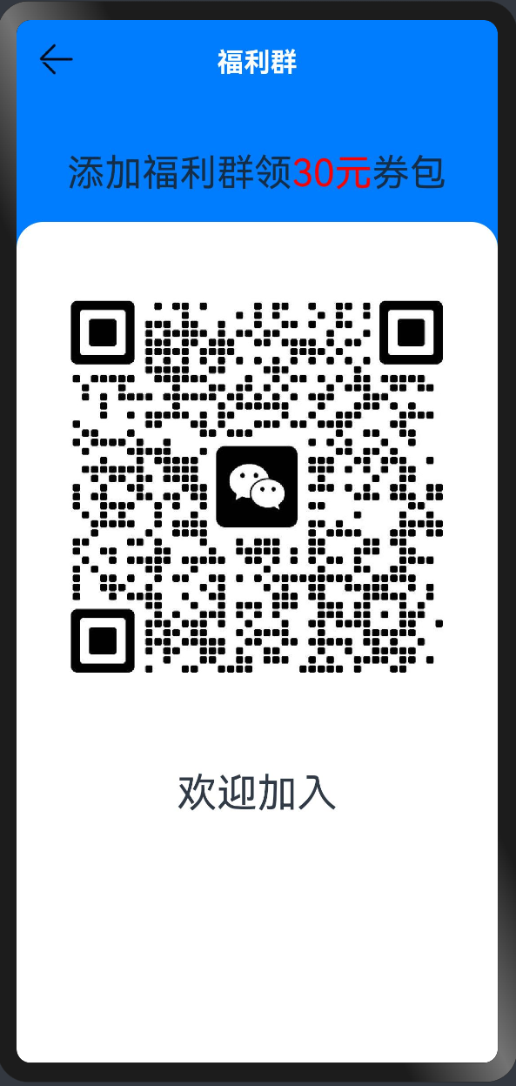
福利群功能可以进入福利群界面
加入福利群可以领取30元券包
8.福利群
进入福利群领取福利

Slide 18
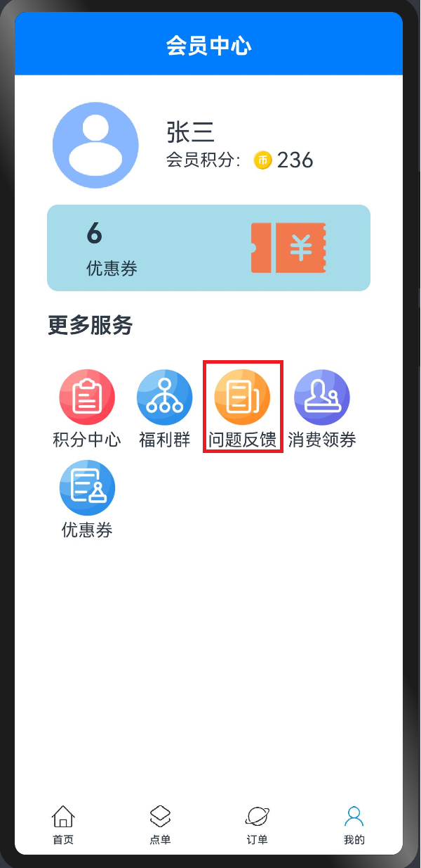
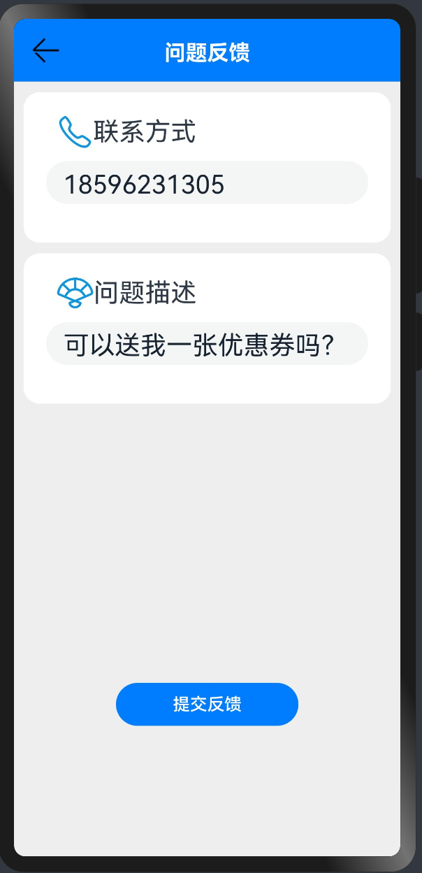
问题反馈内容会传输到后台，后台可以对反馈的问题进行处理
9.问题反馈
问题反馈界面可以向后台汇报问题

Slide 19
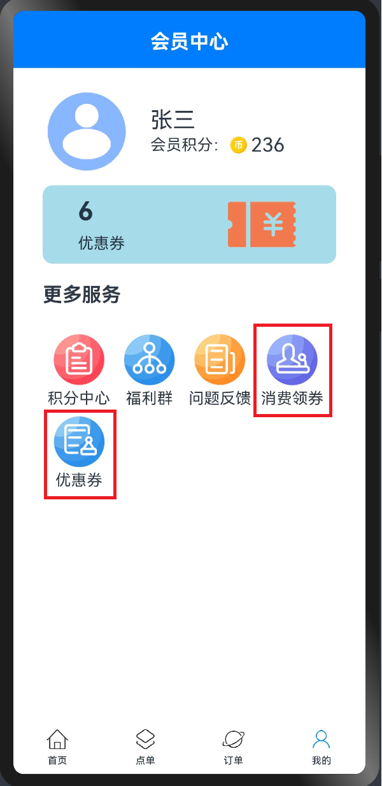
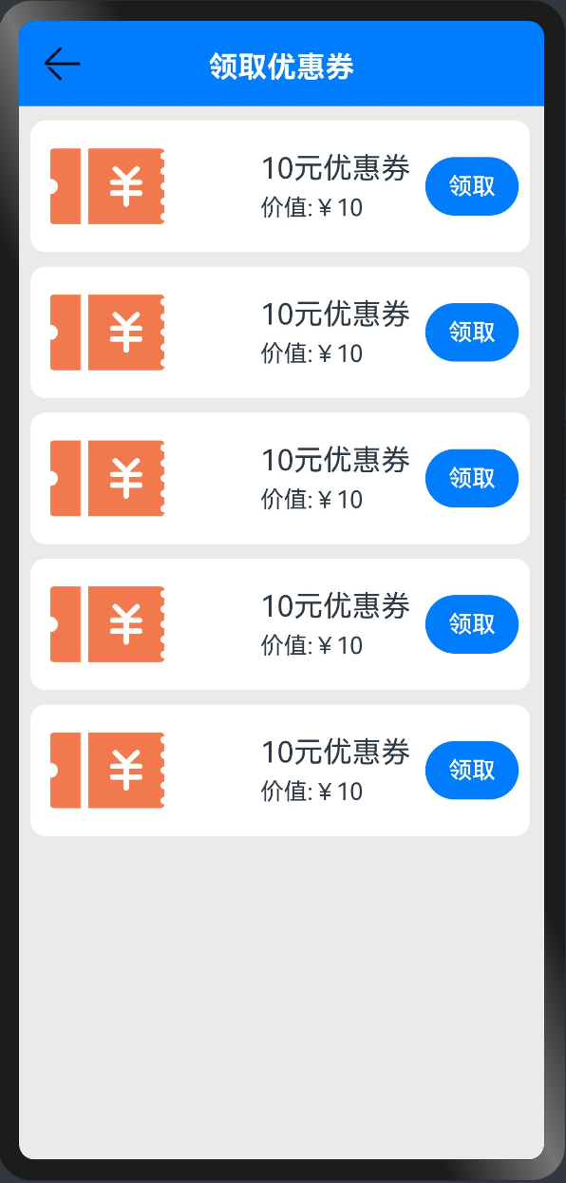
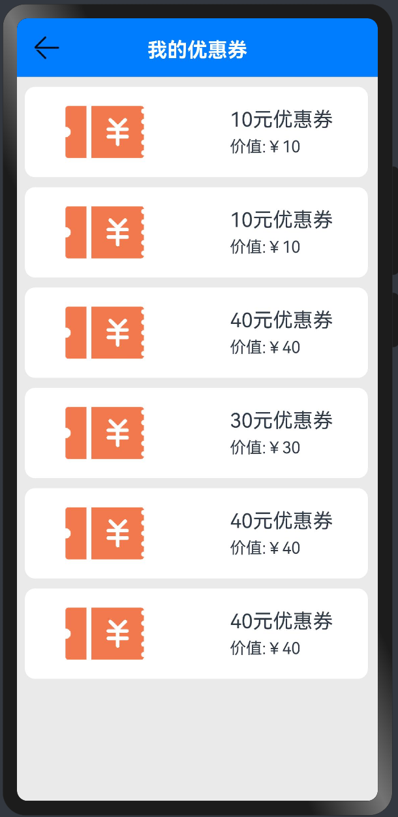
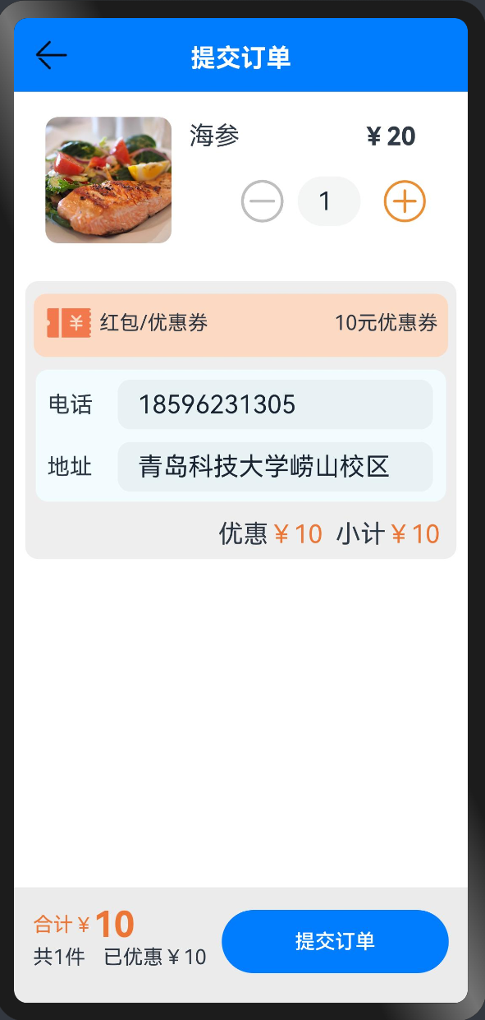
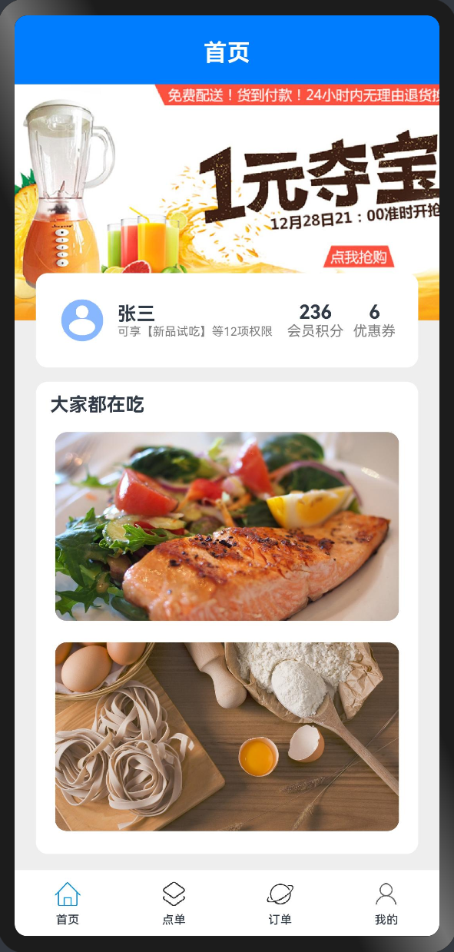
消费领券每消费50元可以领取10元优惠券
优惠券可以在下单时抵消花费
10.消费领券&优惠券
优惠券中心可以集中操作优惠券

Slide 20
谢谢老师！
2024.6.2

